Slide 1
Choix de l’algorithme

Slide 2
Rappel
Structures de données
Implémentation:
mise à jour de la table
communication avec l’Arduino
gestion des obstacles
Tests

Slide 3
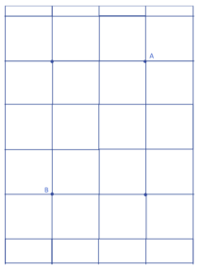

Calcul du chemin minimal
Problématiques :
calcul chemin en temps réel
chemin avec peu de virages
optimalité temporelle (zones vides)
Solutions envisagées
Algorithme A*
réduction de la résolution

Slide 4
Demo & limites de l’algorithme
Demo (obstacles / astar / paramètres)
Blocage du robot entre obstacles
Nécessité de la fonction grab() et put()
Atoms bougés par l’autre robot (100ms)

Slide 5
Asservissement

